Slide 1


Slide 2
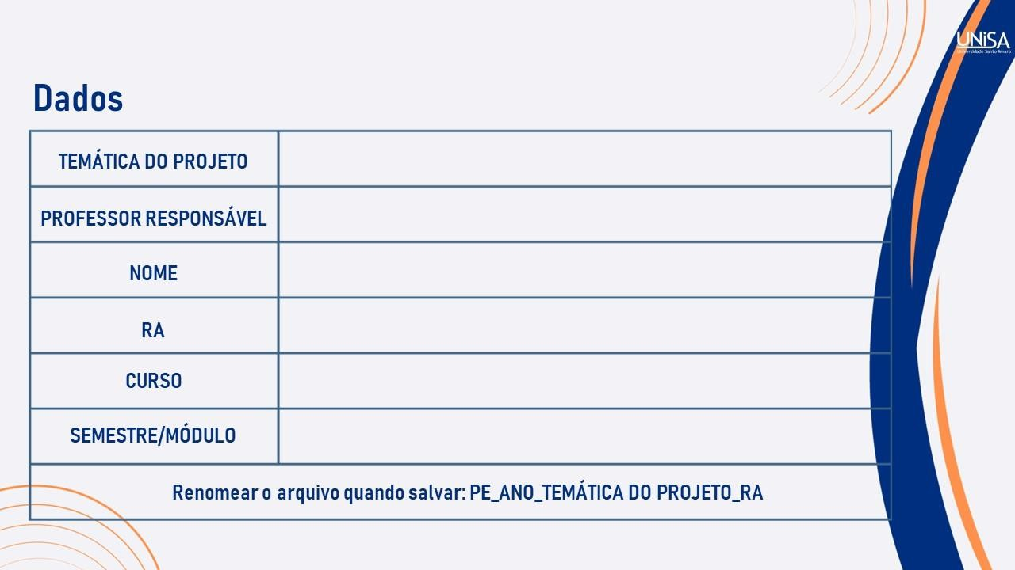

Slide 3


Etapa
ÂNALISE

Slide 4
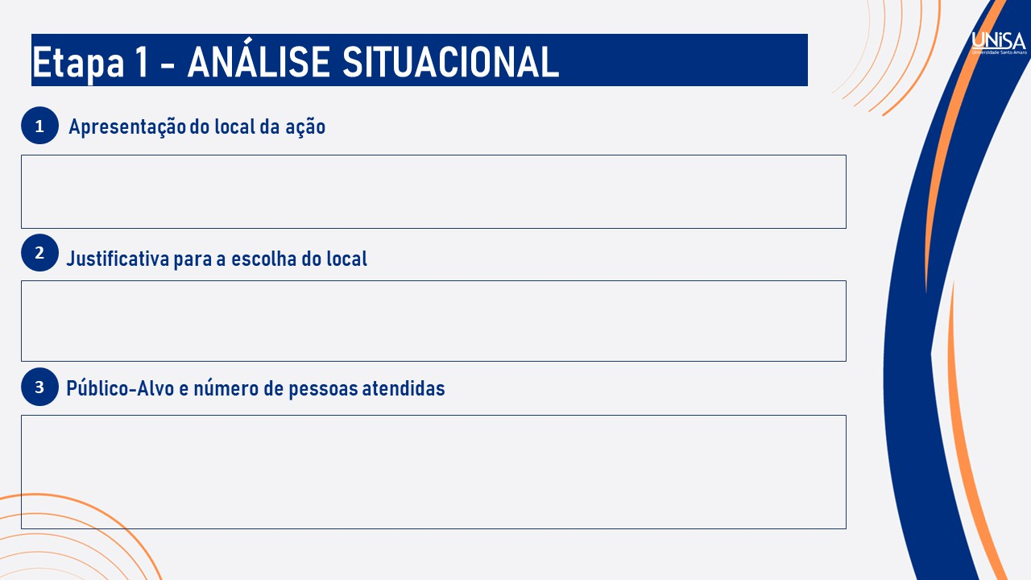

Slide 5
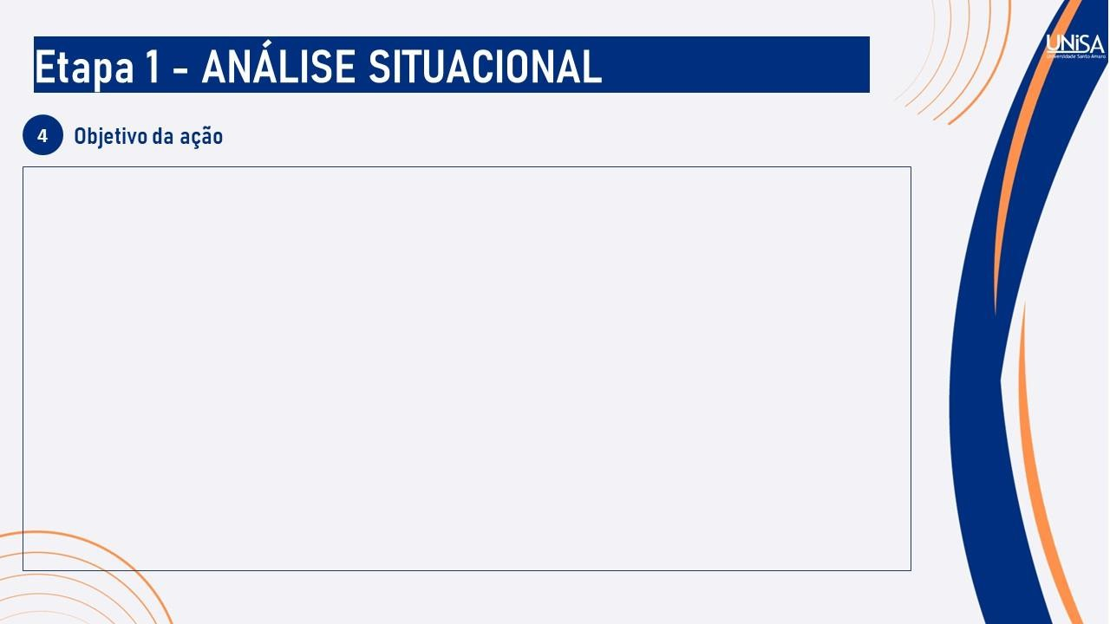

Slide 6

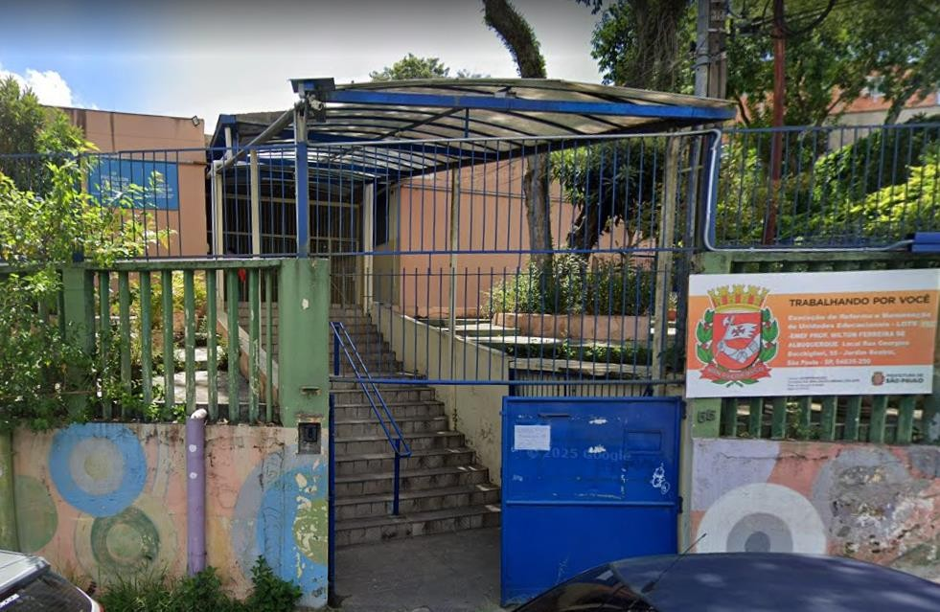
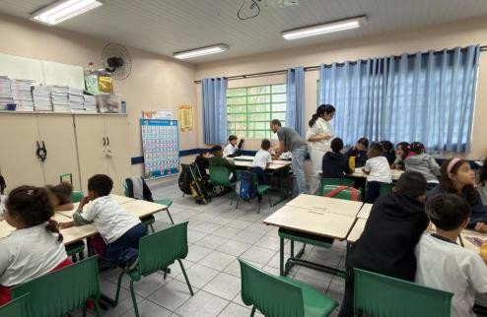

Slide 7


Slide 8
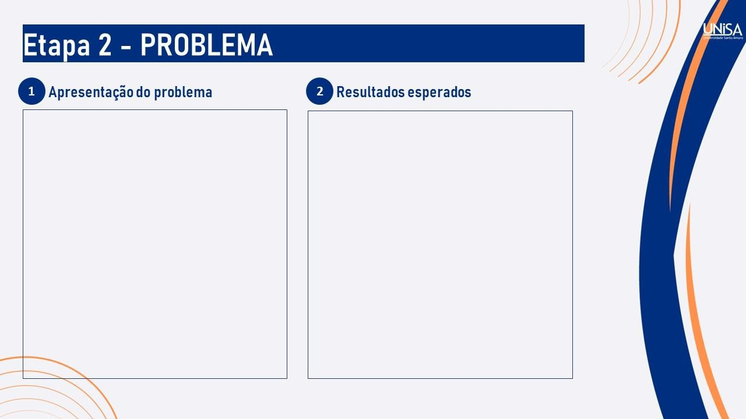

Slide 9
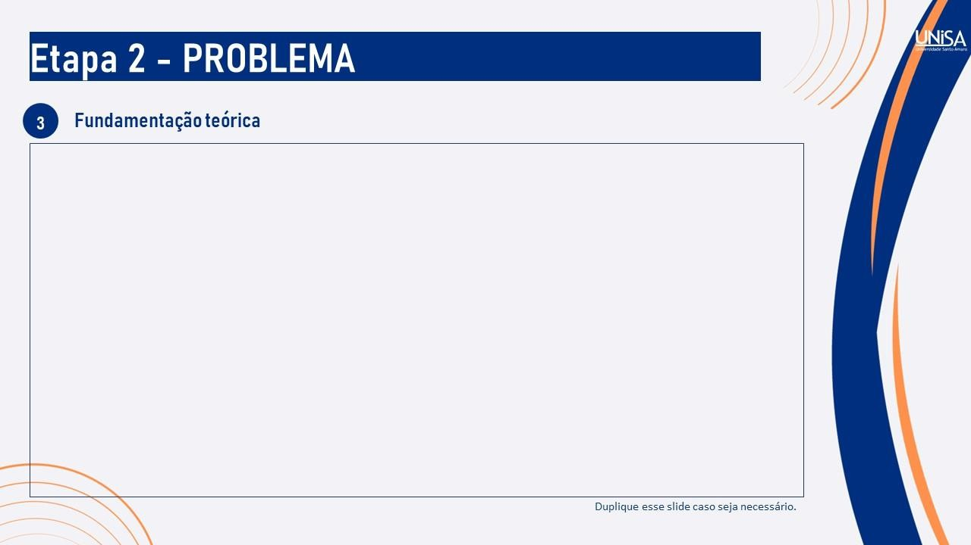

Slide 10


Etapa
t0LUÇÂO I Proposta de Ação

Slide 11
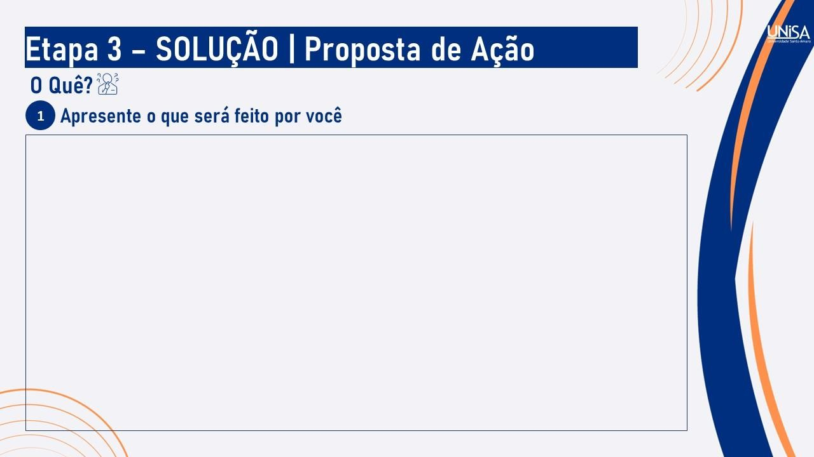

Slide 12
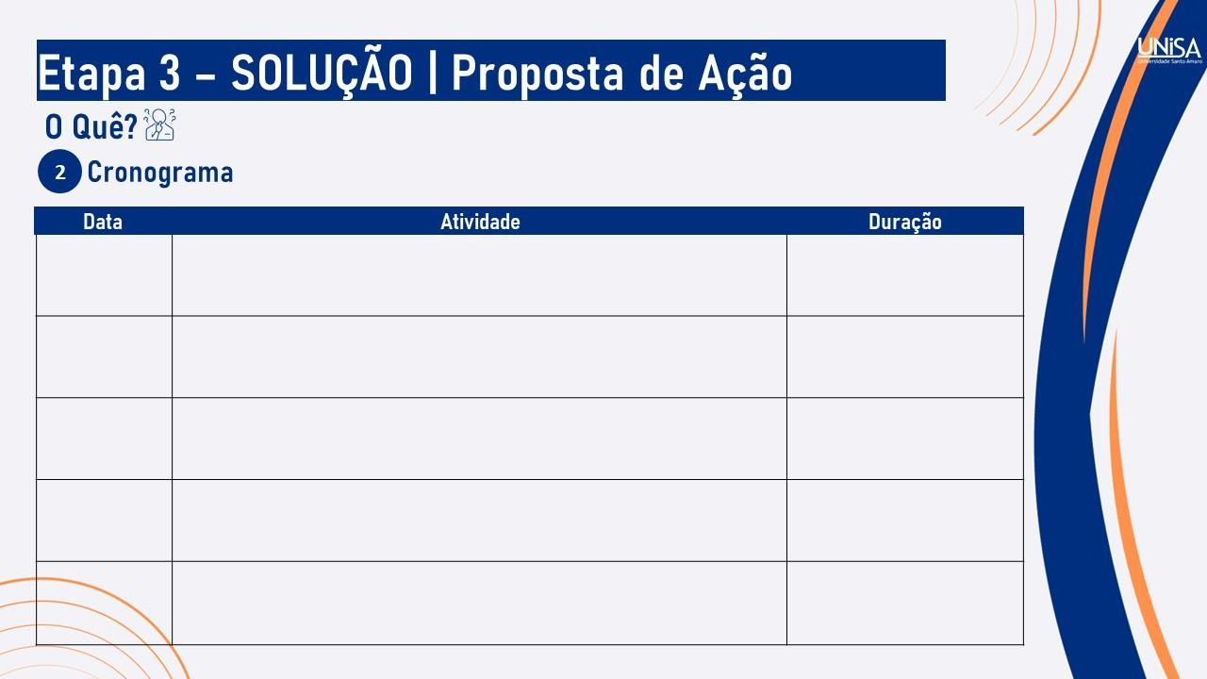

Slide 13
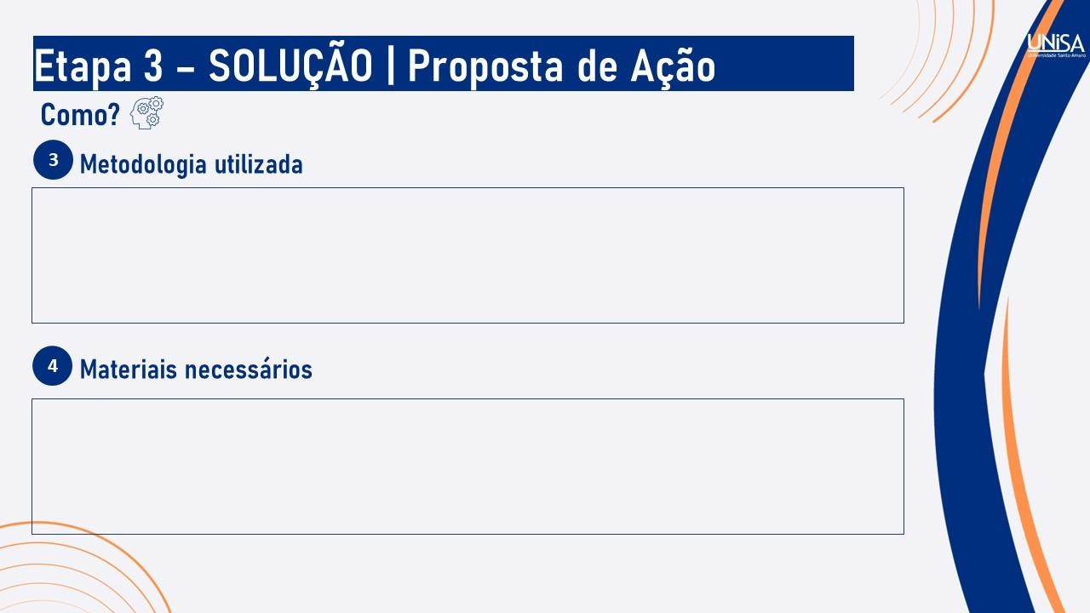

Slide 14


Slide 15
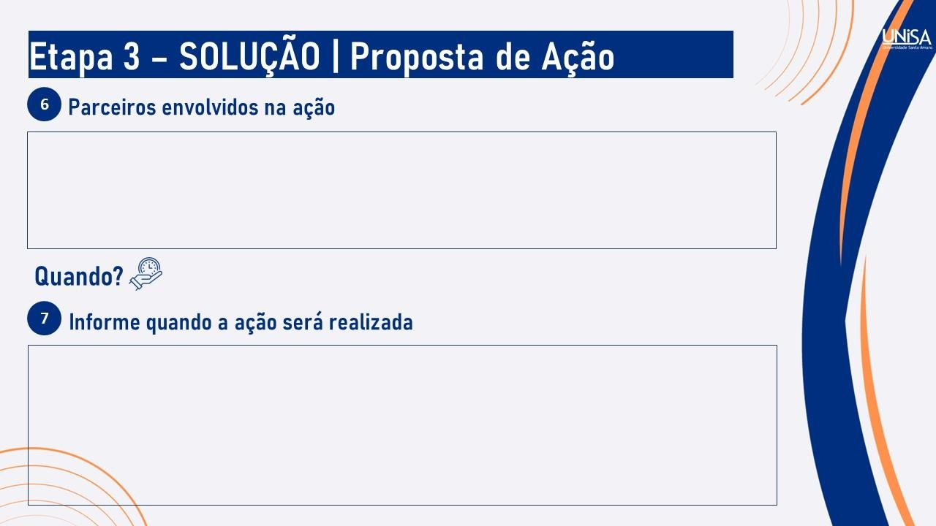
A atividade não envolveu parceiros externos, garantindo a ausência de conflitos de interesse.
A intervenção será conduzida em uma única sessão no dia 21/10/2025, com duração de 60 minutos

Slide 16
Etapa
EVOLUÇÂO

Slide 17
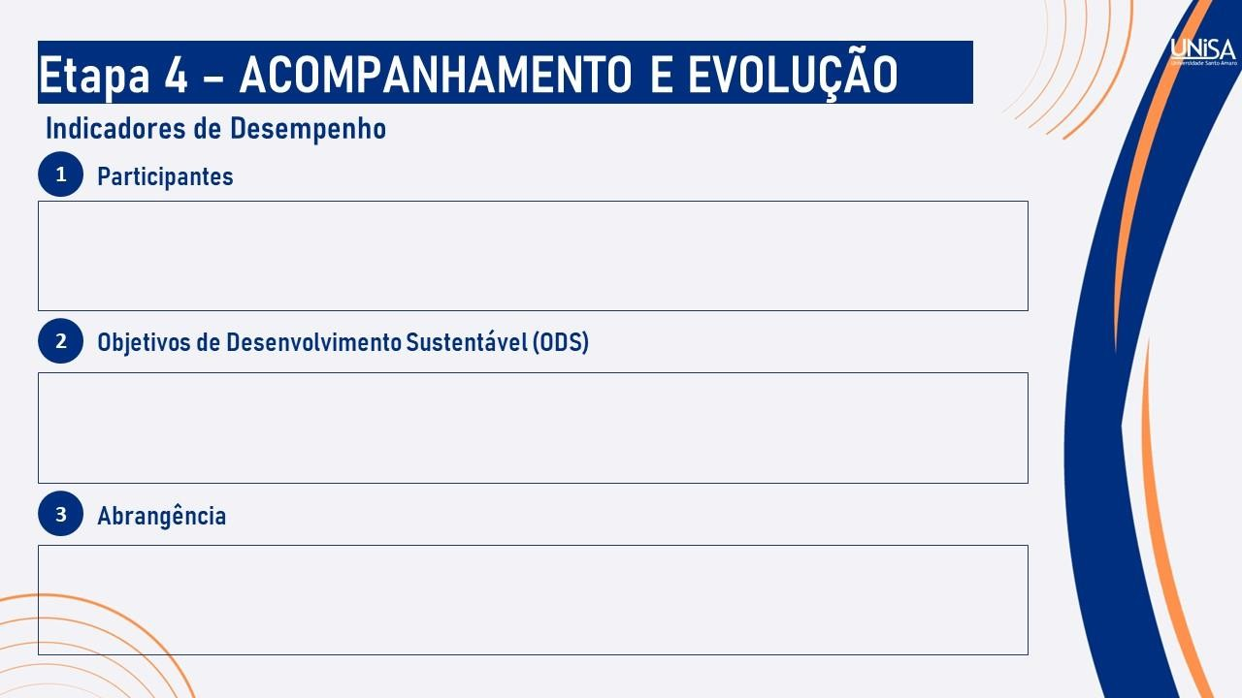

Slide 18

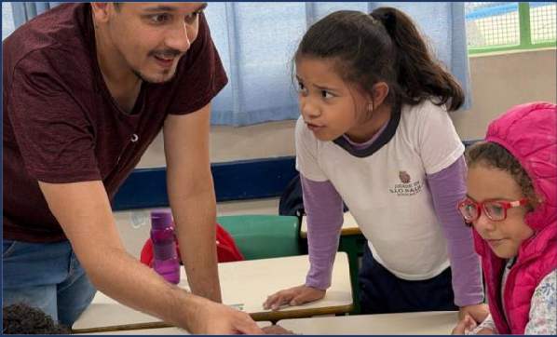
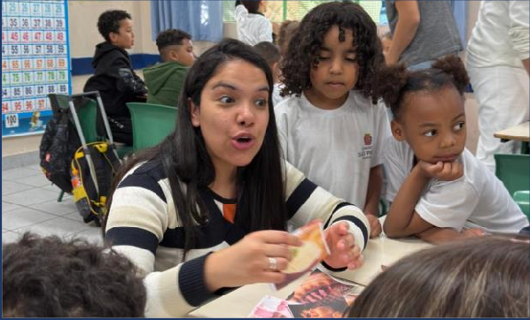
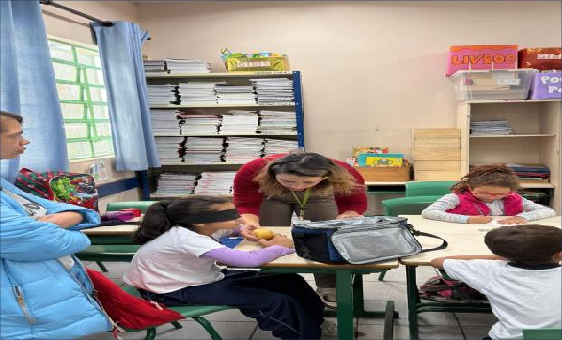
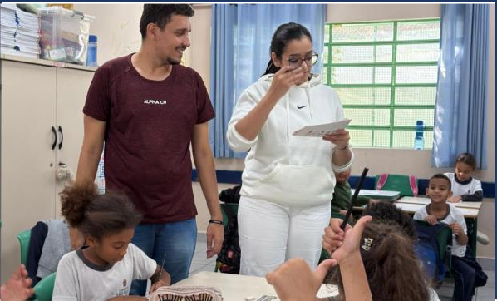
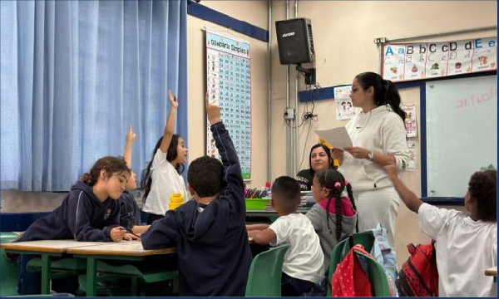
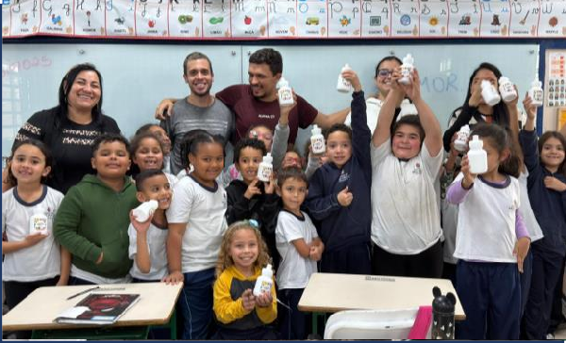
ETAPA MONTE SEU PRATO SAUDÁVEL
ETAPA MONTE SEU PRATO
ETAPA SENSORIAL – DESCUBRA O ALIMENTO
ETAPA BINGO
ETAPA BINGO
ETAPA FINAL COM OS ALUNOS, TODOS
GANHARAM UMA GARRAFA DE ÁGUA

Slide 19
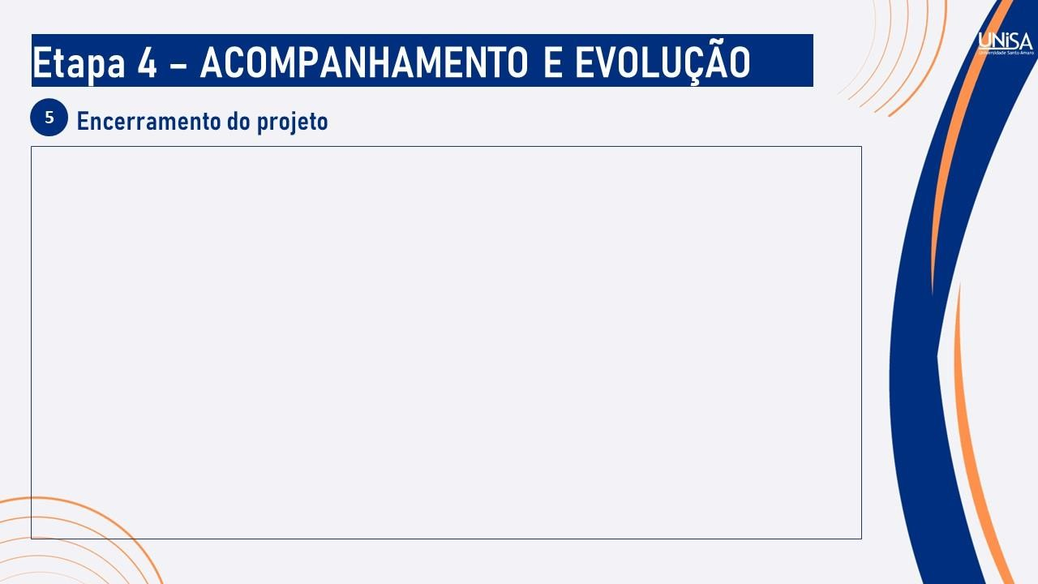

Slide 20


